Slide 1

Der leere Hangarplatz am Abend – staying alive!
Absturz überlebt:
Was kann ich vor und während des Fluges tun,
um lebend gefunden zu werden?

Slide 2
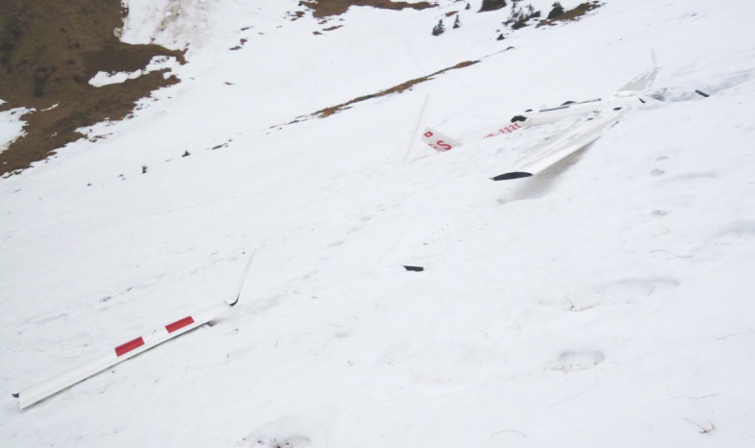
Die Situation:

Slide 3

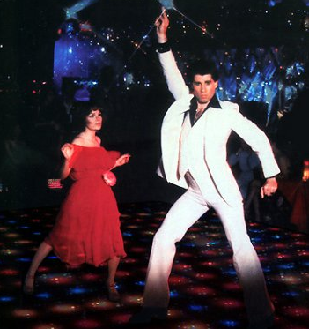
Das Ziel: „staying alive“

Slide 4
Motivation
Zusammenfassung / Agenda:
Mit steter Regelmäßigkeit kommt es vor, daß Segelflugpiloten einen Absturz bzw. Geländekollision an sich überleben, die darauffolgende Nacht aber nicht.
Die beiden Unfallberichte der SUST über den Unfall des Segelflugzeuges ASW 28-18, HB-3393 und über den Unfall des Segelflugzeuges DG-800 B, HB-2331 werden uns als traurige Fallbeispiele dienen, um Möglichkeiten, Verfahren und Hilfsmittel aufzuzeigen, diesem Schicksal im Falle der Fälle möglichst zu entgehen.
Die Kernfragen sind:
    Was kann ich tun?
    Wann muss ich das tun?
    Welche Hilfsmittel stehen mir zur Verfügung?

Slide 5
Agenda
Ziel des Vortrags ist nicht, sich mit den Ursachen und der Vermeidung des Absturzes an sich auseinanderzusetzen oder Anleitung zur medizinischen Selbsthilfe zu geben (zu beiden Themen wäre ich wohl nicht der richtige Ansprechpartner), sondern Wege, Maßnahmen und Hilfsmittel aufzuzeigen, in einem solchen Szenario schnell genug gefunden zu werden, um lebend heimgeholt werden zu können.
(Letzteres ist auch ein Thema in meiner beruflichen Tätigkeit, und so hoffe ich, die eine oder andere hilfreiche Anregung geben zu können.)
Abschnitte:
Fallbeispiele und Folgerungen
Abläufe bei der Vermisstensuche / Alarmkette
Organisatorische Maßnahmen und Verfahren („ICE-Informationen“, Verfahren/Informationen um gefunden zu werden etc.)
Vorstellung technischer Hilfsmittel mit ihren jeweiligen Vor- und Nachteilen (ELT 121,5, ELT 406, Spot, GSM-livetracking, Handy-Ortung, FLARM-net Ortung, FLARM stealth, Iridium-Systeme etc.)
Informationsquellen zum Auffinden eines vermissten Segelflugzeugs allgemein

Slide 6
Zwei erschütternde Fallbeispiele:

Slide 7
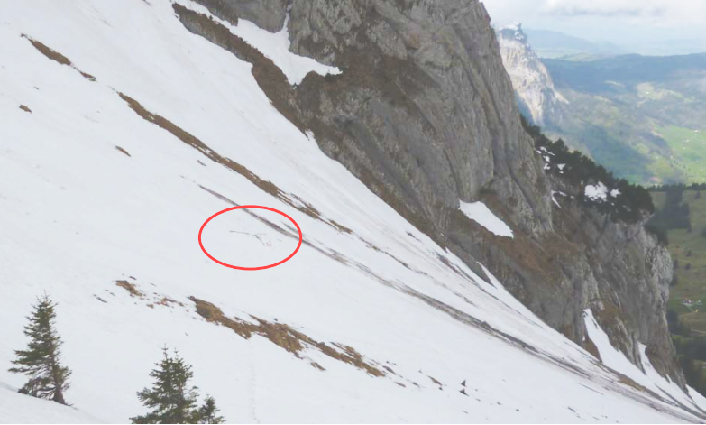
HB-2331, 10.4.2012

Slide 8
HB-2331, 10.4.2012 (siehe Quelle 1)
keine Anhaltspunkte für vorbestandene technische Mängel am Flugzeug
Die Verletzungen, die der Pilot beim Unfall erlitt, führten nicht unmittelbar zu seinem Tod. Er verstarb an den Folgen einer allgemeinen Unterkühlung.
Aufgrund des Verletzungsgrades des Piloten und des Beschädigungsgrades der Cockpit- und Bugzone war der Unfall grundsätzlich überlebbar. Die rechtsmedizinischen Befunde sprechen für eine Überlebenszeit von mehreren Stunden.
Der Pilot und das Segelflugzeug wurden erst siebeneinhalb Stunden nach dem Unfall als überfällig gemeldet.
Ein Notsender (emergency location transmitter – ELT) wurde mitgeführt, war jedoch nicht funktionstüchtig.
Das Wrack wurde am 28. April 2012, 18 Tage nach dem Unfall, gefunden.
Distanzen: 1,5km bis zur nächsten Strasse, 2km bis zur nächsten Siedlung

Slide 9
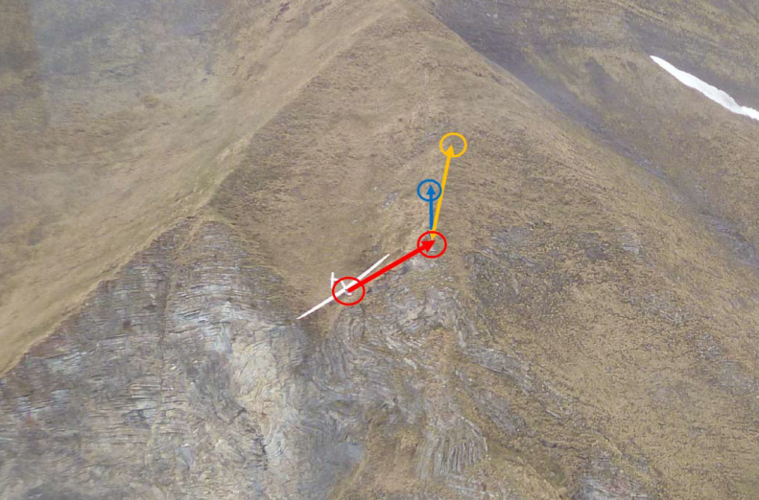
HB-3393, 19.5.2012

Slide 10
HB-3393, 19.5.2012 (siehe Quelle 2)
Das Segelflugzeug war mit einem Notsender ausgerüstet, der beim Aufprall ausgelöst wurde und ausschliesslich auf der Frequenz 121.5 MHz peilbare Signale sendete
keine Anhaltspunkte für vorbestandene technische Mängel am Flugzeug
Die Verletzungen, die der Pilot durch den Aufprall erlitt, führten nicht zum sofortigen Tod.
Der Pilot verstarb neben dem Segelflugzeug, nachdem er noch in der Lage gewesen war, sich aus dem Wrack zu befreien, den Fallschirm abzulegen und sich im steilen Gelände zu sichern.
Zwischen dem Eingang der ersten Meldung eines empfangenen ELT-Signals und dem Auffinden des Wracks vergingen sechs Stunden.
In diesen 6 Stunden war die Peilung des ELT-Signals trotz permanenter Hörbarkeit durch Verkehrsflugzeuge nicht erfolgreich
Funksignale vom Handy des Piloten waren verfügbar, aber zu ungenau für eine Ortung
Die Ortung auf 234m genau gelang um 22:46 über Flarmnet
Nach dem Auffinden des Wracks vergingen rund sieben Stunden bis zum Eintreffen der Retter am Unfallort
Distanzen: 4km zur nächsten Siedlung , 6km zum nächsten Flugplatz und Autobahn

Slide 11
Was kann man daraus ableiten?

Slide 12
Was nun zählt ist Zeit, Zeit, Zeit!

Slide 13
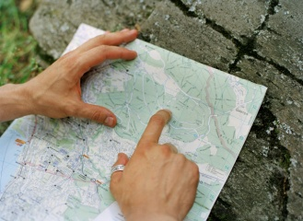

Die Alarmkette:
Min?
Std?
Min?
Std?
Min?
Std?
Absturz Alarmierung Suche/Ortung
Hilfe
Rettung

Slide 14
Die Alarmkette: für HB 3393…
3 Std
3 Std
7 Std
Absturz Alarmierung Suche/Ortung
Hilfe
Rettung

Slide 15
Wenn ich überleben will, muss ich alles dafür tun, daß:
  frühzeitig mit der Suche begonnen wird:
  →Möglichst nicht erst am Abend, wenn ich vermisst werde (dann kommt die Nacht!)
  &
  die Suche sehr schnell erfolgreich ist:
  → Ich muss also leicht geortet werden können

Slide 16
Kernfragen:
Was kann ich also tun?
Wann muss ich das tun?
Welche Hilfsmittel und Verfahren stehen mir zur Verfügung?

Slide 17
Was kann/muss ich tun?
…und wann?

Slide 18
Am Saisonbeginn:
ICE („in case of emergency“) Dokument/Informationen erstellen und hinterlegen (angedacht: AFZ-Seite mit Passwort)
Flugzeug- und persönliche Notrufausrüstung (ELT, Spot, FLARM Software Version, FLARM-net Eintrag, überprüfen, ggf. aktualisieren, Batterien tauschen etc.)
Endgeräte-basierte Handy-Ortung auf Smartphone einrichten, Passwort hinterlegen

Slide 19
Das ICE-Dokument/Infos:
Eigener Name
Handy-Telefonnummer
Name, Telefonnummer von:
  Angehörigen
  Vereinskameraden/(Team-)Piloten, Fluglehrer, die Ausbildungsstand, typische Flugrouten etc. wissen könnten
Daten über ELT, Flarm-ID etc (sofern eigenes Flugzeug)
Livetracking Links / Zugänge (Spot, Livetrack24 etc.)
Name, Telefonnummer von Personen, die endgeräte-basierte Handy-Ortung starten könnten (z.B. bei iOS: die Apple-ID und Passwort kennen)

Slide 20
Vor jedem Flug:
Sicherstellen, daß jemand mein grundsätzliches Vorhaben/Strecke/Flugplanung kennt
Sicherstellen, daß ich überhaupt vermisst werde, falls ich nicht zurückkehre
  DASSU Flugleitung startet abends SAR-Mission bei fehlender Landemeldung/Rückkehr, FALLS kein anderer Zielflugplatz angegeben wurde. Dieser Service ist auf anderen Plätzen keineswegs garantiert.
  Ggf. mit Freunden/Kameraden klare Absprachen treffen, ab wann SAR-Mission auszulösen ist, insbesondere bei Ziel- und Wanderflügen.
Sicherstellen, daß Notruf- und Livetrackingsystem (ELT, Spot, livetrack24 etc.) funktionstüchtig (Batterien! Mögl. keine Akkus, ggf. Eneloop) bzw. aktiviert sind

Slide 21
Während des Fluges:
Sofern Kameraden in der Luft sind: Positionsmeldungen der Kameraden merken, ggf. hin und wieder eigene Positionsmeldung geben („GA, Grimming 3000m, 3m/s, Rückflug zum Hochkönig“)
FLARM nicht im stealth-mode betreiben
Falls sowieso Kontakt mit FIS oder z.B. Innsbruck TWR oder Radar wegen CTR Durchflug: Bei Ausflug weiteres Vorhaben melden („Innsbruck Radar, D-1234, verlasse Ihren Luftraum nach Osten, Heimflug nach Unterwössen, danke für den Durchflug“)

Slide 22
Welche technischen Hilfsmittel gibt es grundsätzlich?

Slide 23
Übersicht:
Automatische Notrufsysteme
Manuelle Notrufsysteme
Ortungs-/Livetrackingsystem
Handy-Ortung (Endgeräte-/Netzbasiert)
Flarm-net Ortung
(Controller / Radar Aufzeichungen)

Slide 24
Automatische Notrufsysteme:
Eigenschaften:
Absturz wird vom System selbst erkannt, Notruf automatisch ausgelöst
Übertragung des Notrufs via Satellit
Üblicherweise Festverbau erforderlich
Notrufannahme durch professionelle Leitstellen (nur bei ELT 406 MHz)
Teuer (€ 1000+) , aber bei entsprechender Wartung sehr zuverlässig

Slide 25
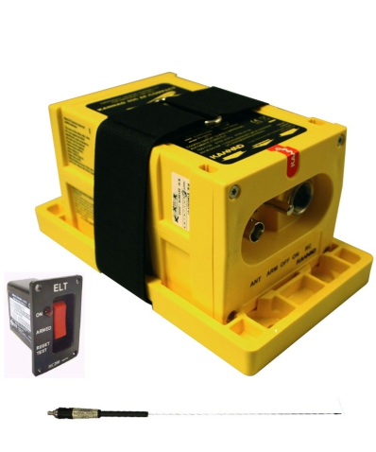
Automatische Notrufsysteme:
Segelflugtypische Beispiele:
ELT 121,5 MHz (veraltet!):
  keine GPS-Positionsübertragung
  Funkbake, sendet „peilbaren Heulton
  über Funk in den Äther“, „sonst nix“
  Erstsignalempfang meist über Verkehrsflugzeuge (Hörbereitschaft 121.5MHz)
  Suchmannschaft/Suchheli muss über Peilausrüstung verfügen
ELT 406 MHz (üblicherweise mit integriertem GPS oder GPS-Schnittstelle)
  Überträgt Position (Doppler-Sat-Ortung u. GPS) der Absturzstelle
  Sendet Notuf mit Position direkt an Satellitennetz
  Notruf wird unmittelbar weitergeleitet, „auch wenn kein Verkehrsflugzeug in der Nähe“

Slide 26
ELT 406 MHz – Details (1)
Für technisch Interessierte hier Antworten auf Fragen, die mir immer mal wieder gestellt werden:
Ortungstechnologie eines ELT 406 MHz:
Jedes ELT 406 MHz kann bereits aufgrund seines Notsignals über Doppler-Effekt-Ortung vom überfliegenden Satelliten auf 5km genau beim allerersten Sat-Überflug geortet werden. Diese Funktion bietet jedes ELT 406 MHz ohne Ausnahme (auch dann, wenn kein GPS eingebaut ist oder das eingebaute bzw externe GPS keine Positionsbestimmung mehr durchführen kann). Bei weiteren Satellitenüberflügen kann das ELT im Regelfall dann immer genauer geortet werden.
Fast alle ELT 406 MHz verfügen darüberhinaus über eine Schnittstelle für ein externes GPS (z.B. Flarm) oder sogar ein eingebautes GPS. Damit ist dann die Ortung auf 125m genau möglich (eine höhere Genauigkeit ist rechnerisch möglich, allerdings besteht das Notsignal nur aus einigen zig bytes, so daß keine höhere Auflösung der GPS Position übertragen werden kann).
N.B:
Prüfe, ob Dein ELT 406 MHz über ein internes GPS verfügt bzw ein externes angeschlossen ist!
Andernfalls ist die Ortung zwar immer noch gewährleistet, aber wesentlich ungenauer!

Slide 27
ELT 406 MHz – Details (2)
Sendeleistung: 5W (50x stärker als ein ELT 121 MHz!)
Response-Zeit eines ELT 406 MHz: Die typische Prozesskette vom Auslösen eines ELT 406 MHz (crash oder manuelle Auslösung im Flugzeug) bis zum Start der SAR-Mission ist 10 Minuten. Diese Zeit schliesst das Übertragen des Notsignals, die Identifizierung des (registrierten) ELTs und damit des Halters/Luftfahrzeugs, die Überprüfung auf Fehlalarm durch die Rettungsleitstelle, die Ortung des ELTs sowie die Alarmierung von Rettungskräften mit ein. Die eigentliche Übertragung des Notsignals geht also deutlich schneller als 10min. (Quelle 5)
Alter: „state-of-the-art“ Technologie, heutiger Stand der Technik (ELT 121 kam dagegen bereits Ende der 60er Jahre auf den Markt, die erste Standardisierung fand 1971 statt)

Slide 28
ELT 121,5 MHz vs 406 MHz
Plakativer Vergleich:
„Wenn man schiffbrüchig wäre, entspräche das Signal eines ELT 121.5 MHz einem Signalfeuer – man hofft, dass jemand vorbeikommet, den Rauch sieht und hilft“.
„Das Signal eines ELT 406 MHz ist dagegen wie ein Funknotsignal mit Positionsangabe an die nächste Küstenwache!“

Slide 29
‚SAR‘ – oder nur ‚R‘?
„ELTs 406 MHz take the ‚search‘ out of ‚Search and Rescue‘! “
(Spruch aus dem amerikanischen Sprachraum, Originalquelle unbekannt)
Frei übersetzt:
„Vom ‚Suchen und Retten‘ bleibt mit einem ELT 406 MHz nur noch das ‚Retten‘ – das ‚Suchen‘ hat sich erübrigt!“

Slide 30
am Rande: e-call
In der EU wird voraussichtlich ab 2015 das e-call System für Pkw in Neufahrzeugen gesetzlich verpflichtend.
Viele Fahrzeuge verfügen bereits heute über e-call Funktionalität.
Die Funktion und Zielsetzung entspricht genau einem ELT 406MHz (jedoch via GSM, nicht Satellit)
Laut einer EU Studie können jährlich ca 2500 Menschenleben gerettet werden, wenn Rettungskräfte aufgrund des e-calls nur einige Minuten früher am Unfallort eintreffen als ohne e-call.
Fazit: Wenn Dein Segelflugzeug kein ELT 406 MHz enthält, ist Dein Auto (bald) mit einem leistungsfähigeren automatischen Notrufsystem ausgestattet als Dein Flugzeug!

Slide 31
Manuelle Notrufsysteme:
Eigenschaften:
Müssen vom Piloten selbst manuell aktiviert werden
Übertragung des Notrufs via Satellit
Oft portable kleine Geräte, verbleiben am Piloten
Notrufannahme durch professionelle Leitstellen (bei PLB 406 MHz und SPOT)
Günstiger (€ 250-500)

Slide 32
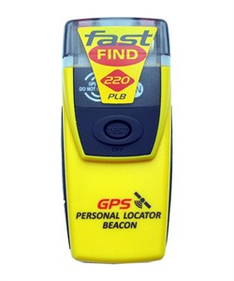
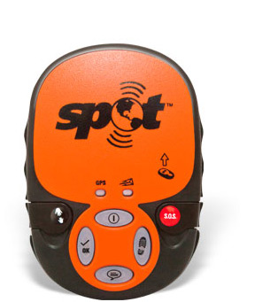
Manuelle Notrufsysteme:
Manuelle Notrufsysteme:
Auslösung durch Bediener
Notsignal via Satellit:
PLB 406 MHz (übl. mit GPS)
Spot (mit GPS)
Weitere, bei Segelfliegern eher weniger verbreitet Systeme: Delorme, Spidertracks (Iridium) etc.

Slide 33
Ortungs-/Livetracking-Systeme
Eigenschaften:
Dienen primär der Ortung/“Verfolgung“ des Flugzeugs/Piloten durch andere Personen
Übertragen keinen Notruf, sondern nur regelmäßig die Position, z.B. auf ein Internetportal
Übertragen meist über Satellit (z.B. Spot Messenger), über GSM (z.B. livetrack24) oder über Flarm (Flarm-Net)
Nützen nur, wenn jemand mich aktiv bereits sucht!
Erzeugen „von selbst“ keinen Notruf oder Alarm!

Slide 34
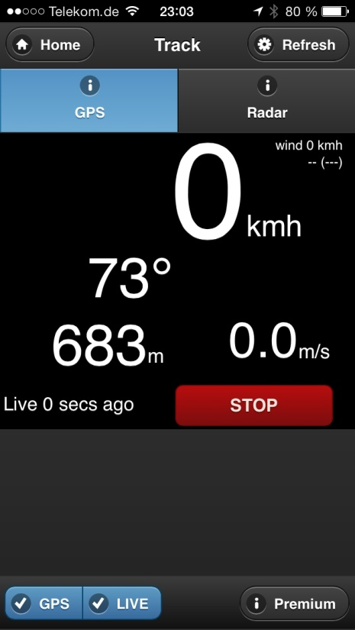
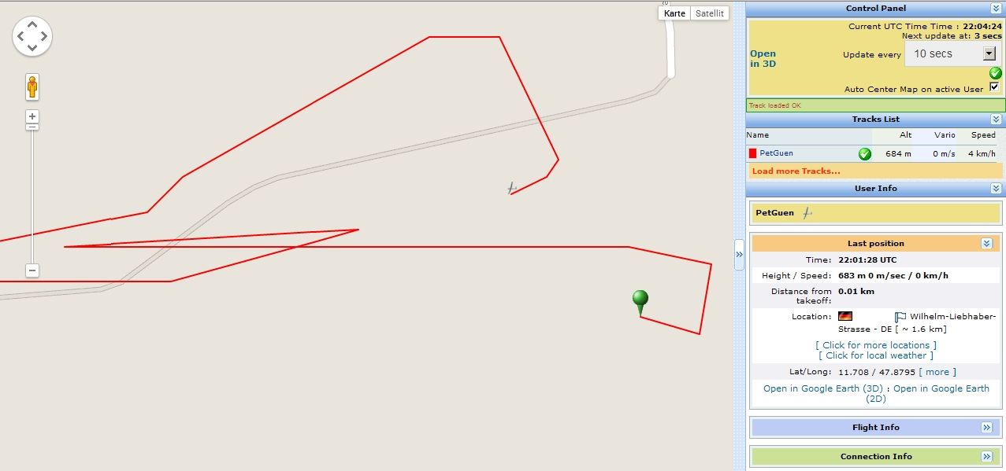
GSM Livetracking
Smartphone App, GSM/GPS-Tracker, iglide, livetrack24 etc

Slide 35
GSM Livetracking
kostengünstiges Live-Tracking, sofern über smartphone app realisiert
GSM Netzabdeckung erforderlich
Im Ausland Datenroaming erforderlich (je nach Handyvertrag nur noch 2-3 Euro pro Flugtag)
Nur „Objektverfolgung“, kein autom. Notruf
Sofern smartphone nicht am Bordnetz / Powerpack angeschlossen: Akku durch GPS und Senden binnen weniger Stunden leer!

Slide 36
Spot Satelliten Livetracking
Sendet via Globalstar Satellit (kein GSM-Netz erforderlich)
Tracking alle 10min
Position durch GPS sehr genau
Keine Höhenangabe
Unter Segelfliegern sehr verbreitet
Preisgünstiger Satelliten-Tracker
Kein automatischer Notruf:
- nur manueller Notruf
oder
- eine Person sucht/ortet mich

Slide 37

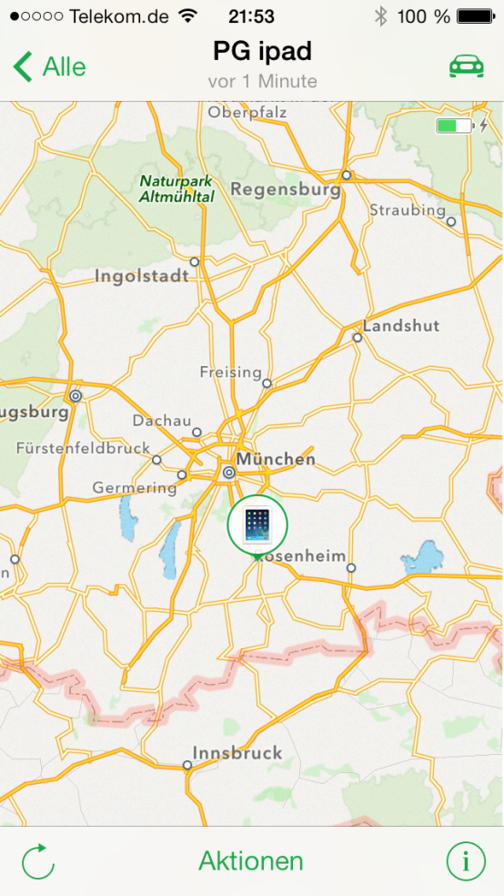
(Notfall-)Ortung des Handy
Endgerätebasiert, z.B. durch entsprechende App
Handy muss GSM & GPRS/3G Empfang zum Ortungszeitpunkt haben
Handy muss (im Ausland) Datenroaming aktiviert haben
Freund/Kamerad/Partner muss Zugangsdaten zur Handy-Ortungs-App haben
Sehr genaue Ortung über GPS
Im Regelfall wird der „habe-mein-Handy-verloren-Prozess“ genutzt.

Slide 38
(Notfall-)Ortung des Handy
Netzbasiert, „Peilung“ z.B. durch Polizei:
Oft technisch oder politisch (Ausland) nicht möglich
In dünn besiedeltem Gebiet sehr ungenau
Theoretisch letzte Position (mit GSM-Empfang) ermittelbar
Nicht zuverlässig zur Segelflugzeugortung (siehe auch SUST Bericht HB3393)

Slide 39
Flarm net - Ortung
Grundsätzlich kann über die Firma FLARM auf Basis einer großen Menge von IGC-Dateien ein Flugweg rekonstruiert werden, wenn genug andere Segelflieger unterwegs waren, da die „Begegnungen“ mitgeloggt werden.
Der Prozess dazu muss im Vorfeld verstanden sein und im Notfall konsequent und schnell durchgeführt werden. Bsp: HB3393, SUST-Bericht (siehe unbedingt Quellen 2, 3, 4)

Slide 40
Flarm net - Ortung
Vorgehen prinzipiell:
FLARM ID des vermissten Flugzeugs muss bekannt sein
FLARM Personal anrufen, Rufnummern in Dokument (4)
Sofort jede verfügbare IGC-Datei aus Flarm auslesen/einsammeln und mailen, je mehr desto besser, auch von anderen Flugplätzen
FLARM Team analysiert freundlicherweise die tracks und sucht nach „Flarm-Begegnungen“

Slide 41
Zusammenfassung:
Mein Kamerad wird vermisst:
Wie kann man grundsätzlich ein vermisstes Segelflugzeug „finden“?

Slide 42
Wichtige Informationsquellen:
ELT 406 MHz Signal: geht direkt zu SAR-Stelle
ELT 121,5 MHz Signal: Kann von nahen Flugzeugen empfangen werden und von entsprechend ausgerüsteten SAR-Hubschraubern auch angepeilt werden
Livetracking-Spuren: Portal/Dienst/Link, ggf. Passwort muss verfügbar sein
Endgeräte-basierte Handy-Ortung: „iphone als verloren/gestohlen melden“: Passwort/Ortungsaccount muss bekannt sein
(frühere) Positionsmeldungen/Begegnungen mit anderen Piloten
Controller (Innsbruck!) und FIS anfragen: hilfreich zur Eingrenzung, sofern Funkkontakt bestand oder Transpondersignale gesendet wurden
Flarm-Net Auswertung: Gefälligkeit der FLARM GmbH erbitten
Suchflüge: erfolgversprechend (ohne Wärmebildkamera) nur bei Tag und bei nicht zu großem Suchradius
Netzbasierte Handy-Ortung: Kann ggf. über SAR/Polizei ausgelöst werden, meist wenig erfolgversprechend.

Slide 43
Quellennachweis
(1): Schlussbericht Nr. 2186 der Schweizerischen Unfalluntersuchungsstelle SUST über den Unfall des Segelflugzeuges DG-800 B, HB-2331
(2): Schlussbericht Nr. 2179 der Schweizerischen Unfalluntersuchungsstelle SUST über den Unfall des Segelflugzeuges ASW 28-18, HB-3393 vom 19. Mai 2012
(3): „Flarm findet Vermisste“, Aerokurier 07/2012, S. 80 ff
(4): „Flarm Search and Rescue Text“ (engl&dt), 2013, Flarm Technology GmbH
(5): „Distress radiobeacon”, from Wikipedia, the free english encyclopedia
(Redirected from Emergency Locator Transmitter)
Zahlen in Klammern in der Präsentation verweisen auf die entsprechende Quelle.

Slide 44
Danke für Eure Aufmerksamkeit!
Eure Fragen?
Wenn dieser Vortrag dazu beitragen könnte, daß nur ein einziger weiterer vermisster Pilot lebend zurückkehrt, dann hat sich der Aufwand vielfach gelohnt – die Weitergabe und Wiederverwendung ist daher explizit gewünscht. Über eine Rückmeldung (peter.guentzer@gmx.de) und Quellenangabe würden sich der Autor allerdings freuen. Für Rückfragen und ggf. als Referent stehe ich im Rahmen meiner Möglichkeiten gerne zur Verfügung.
Die in diesem Vortrag enthaltenen Informationen wurden nach bestem Wissen und Gewissen recherchiert und zusammengestellt. Unabhängig davon kann der Autor keine Gewährleistung für die heutige oder zukünftige Richtigkeit sowie Vollständigkeit dieser Informationen übernehmen.
Wir danken der DASSU und dem AFZ Unterwössen für die freundliche Unterstützung, sowie die Durchsicht der Unterlagen!

